Slide 1
شهرستان شیراز
طرح پرواز اجتماعی
مهدی کلانتری

Slide 2
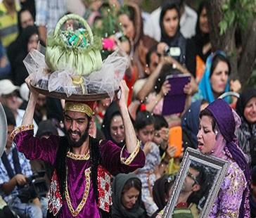
برخی فرهنگ مردم شیراز
مردم شیراز بسیار خونگرم و مهمان نواز هستند. آن ها مهمان را حبیب خدا می دانند و از هر چه که دارند برای پذیرایی از مهمان دریغ نمی کنند. جدای از این ها فرهنگ اصیلی نیز در بین مردم خون گرم شیراز وجود دارد. چرا که از سالیان دور این مردمان با اشعار ادیبان و شاعران بزرگی چون سعدی و حافظ بزرگ شده اند و فرهنگ اصیل ایرانی با مردم شیراز عجین شده است. البته شایعات بسیاری نیز درباره ی مردم شیراز وجود دارد که نباید به آن ها اعتنا کرد. نکته ی مثبت شیرازی ها در هنرمندی و هنر دوستی آنان می باشد. مردم زحمت کش و هنرمند شیراز در هر هنری زبانزد خاص و عام هستند و از شیراز به عنوان شهر ادب و شعر و هنر یاد می شود. از دیرباز شیراز تاریخ بسیار غنی دارد و قدمت بسیار دور و درازی را نیز با خود به یدک می کشد. آثار تاریخی چون تخت جمشید خود گواه واقعی این تاریخ و قدمت بسیار آن است. شیرازی ها مردمانی بسیار ساده و صمیمی هستند و رابطه ی گرم و خوبی با دیگران برقرار می کنند.

Slide 3
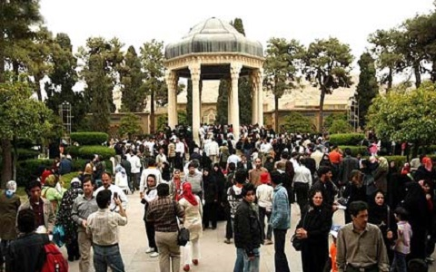
خصوصیات اخلاقی مردم شیراز
از جمله معروف ترین ویژگی اخلاقی مردم شیراز عطوفت و مهربانی یا در فرهنگ عامه لوطی گری و با مرامی است. شیرازی ها بسیار با هم نوع خود مهربان هستند و در کار خیر و کمک به نیازمندان از یک دیگر پیشی می گیرند. از دیگر ویژگی های معروف و خصوصیات اخلاقی بسیار خوب شیرازی ها، شاد بودن و به نوعی خوش گذرانی آن ها محسوب می شود. مردم خون گرم شیراز بسیار شاد و پر نشاط می باشند و هیچگاه اهل ناراحتی و ناامیدی نبوده اند. این یک ویژگی بسیار مثبت است که مردم دیگر نقاط ایران هم باید از شیرازی ها یاد بگیرند. البته ویژگی دیگری نیز درباره ی شیرازی ها گفته می شود که در صحت آن تردید وجود دارد و آن هم بی حال بودن و تنبل بودن شیرازی ها است.

Slide 4
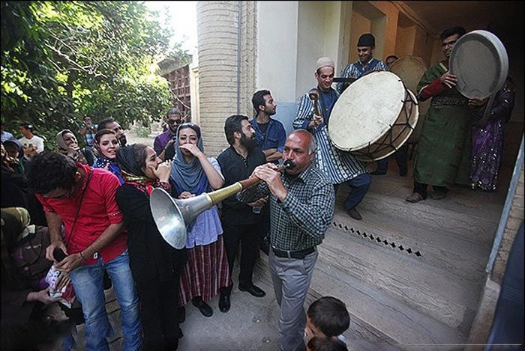
برخی اداب و رسوم مردم
مردم شهر شیراز و استان فارس آداب و رسوم خاصی مخصوصاً در مراسم های مهم همچون عروسی ها دارند. برای مثال در مراسم خواستگاری ابتدا مادر و خواهر داماد به خانه ی دختر می روند. اگر خانواده ی دختر با این وصلت راضی باشند، علاوه بر چای برایشان شربت نیز می آورند و در غیر این صورت مخالفت خود را با چای نشان می دهند
یکی دیگر از مراسم های پیش از عروسی در شیراز مراسم قدیمی رخت برون است که در آن دوستان عروس و داماد جمع شده و دوستان و خانواده داماد با خود پارچه و یک خیاط می آورند تا برای عروس لباس بدوزد. مادر داماد نیز هدیه ی مخصوصی به عروس خانم می دهد. مردم شیراز مراسم دیگری نیز دارند که به دست بوسون معروف است و رسم است که داماد پس از عقد با چند نفر از بزرگان به خانه عروس رفته و دست مادر زن خود را می بوسد و مادر زن نیز به او هدیه ای می دهد. این ها تنها شماری از رسم های جالب مردم خون گرم شیراز می باشد.

Slide 5
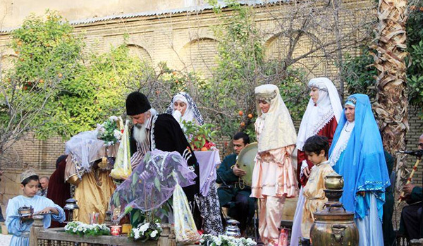
اعتقاد ها و باور های مردم
شیرازی ها اعتقادات خاصی نیز دارند برای مثال اعتقاد دارند که اگر آینه ی عروس بشکند، عروس خوشبخت نخواهد شد. یا یک اعتقاد جالب دیگر دارند که اگر عروس را عقد کنند اما مراسم عروسی برگزار نکنند، یکی از اقوام عروس و داماد خواهد مرد. شیرازی ها هم مانند مردمان دیگر نقاط ایران اعتقادات قدیمی و خاص خود را دارند و بسیار جالب نیز می باشد.

Slide 6
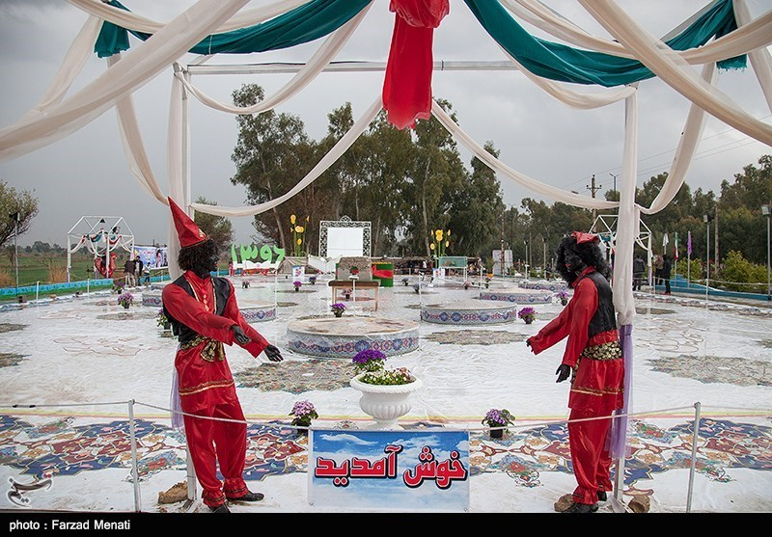
برخی اداب نوروزی
مردم شیراز به خصوص شهرستان شیراز از 15 روز پیش از تحویل سال نو، به استقبال آن می‌روند. مردان با تهیه شیرینی و تنقلات و زنان با دوختن و تهیه لباس نو برای خود و فرزندان و همچنین خانه تکانی مشغول هستند.
در گذشته مردم خود شیرینی درست می‌کردند و عمدتاً نان شیرین می‌پختند. نان شیرین را بعد از این که از تنور بیرون می‌آوردند تا هنوز نرم و تازه بود، چند بار تا می‌زدند تا به صورت یک مربع به اندازه کف دست درآید.
این نان بعد از چند دقیقه تـُرد و بسیار شکننده می‌شد. غیر از این نوع نان شیرینی، شیرینی دیگری درست نمی‌شد. اغلب، وسایل پذیرایی عید تنقلاتی مانند برنجک، اَخُرِک و دنگو بود.
امروزه یک ماه به نوروز مانده شیرازی‌ها به بازار می‌روند و لباس عیدشان را تهیه می‌کنند. پارچه‌هایی معمولاً خریداری می‌شود که دارای رنگ روشن و سرخ یا زرد باشد. در قدیم اعتقاد بر این بود؛ اگر لباس را خودشان بدوزند پارچه آن را روزهای دوشنبه یا جمعه قیچی کنند و نیز از نظر آنها چون روز پنج شنبه ساعت سنگین است، لباس مدتی روی دست می‌ماند تا دوخته شود. روز سه شنبه اگر بریده شود نصیب دزد یا مرده‌شور خواهد شد و روز چهار شنبه می‌سوزد وسایل خانه نیز باید عوض شود و یا تمیز گردد.
پختن نان شیرین از جمله کارهایی است که حتماً باید قبل از عید و برای عید انجام بگیرد. سبز کردن گندم، عدس، تره تیزک، ده پانزده روز به عید مانده در خانه های شیراز صورت می‌گیرد. برای این کار از ظرفی استفاده می کنند که از جنس مس یا روی باشد و بعد مقداری دانه ابتدا به سلامتی امام زمان می ریزند و به ترتیب بعد از آن نام اعضای خانواده را می آورند.

Slide 7
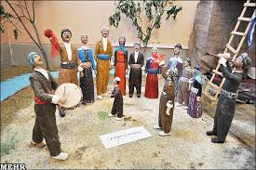
برخی اداب نوروزی
چهارشنبه اخر سال
یکی از آداب و مراسمی که در شب چهارشنبه آخر سال و یا چهارشنبه‌سوری در شیراز برگزار می‌شود، رفتن مردم به «حوض ماهی» است. در گوشه غربی آرامگاه سعدی، قنات آب گرم معدنی جاری است که مردم شیراز به آن «حوض ماهی» می‌گویند.
آنها برای تندرستی و درمان بیمارهای خود، وارد حوض می‌شوند و با جام برنجی «چهل کلید» سر و تن خود را شست‌وشو می‌دهند. این کار نظم و ترتیبی خاص دارد و آن را تبدیل به آیینی ویژه می‌سازد.
زیارت حضرت شاه چراغ در شب چهارشنبه سوری، فال گوش ایستادن، پختن آش ابودردا که تهیه وسایل اولیه آن آداب منحصر به خود دارد، آجیل چهارشنبه سوری و تفال به دیوان حافظ، از دیگر مراسمی است که در این شب شیرازی‌ها انجام می‌دهند.

Slide 8
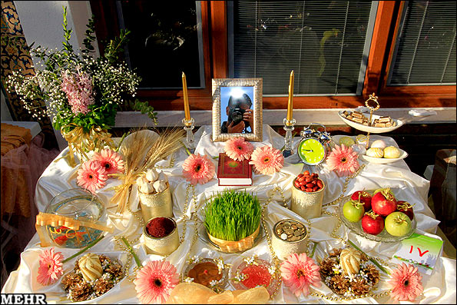
لحظه تحویل سال
سفره هفت سین
سفره هفت میم
برای تحویل سال همه در یکی از اطاق های خانه شان سفره می‌اندازند. پیش از هر چیز آیینه و قرآن در آن می گذارند و بعد هفت سین را می‌گذارند. هفت سین عبارت است از سماق، سیر، سنجد، سمنو، سکه، سرکه، سبزی.
در شیراز علاوه بر هفت سین(هفت میم) را هم درسفره می‌گذارند که هفت میم عبارتند از: مدنی (لیمو شیرین)، مرغ، ماهی، میگو، مسقطی، ماست و مویز. به علاوه کنگر ماست، عسل، خرما، کره، پنیر، کاهو، تخم مرغ رنگی و ... .
موقع تحویل سال همه اهل خانه باید با لباس نو بر سر سفره باشند اسپند نیز دود می شود و هر کدام از این‌ها فلسفه‌ای دارد. شمع برای روشنایی خانه و زندگی، قرآن نشان توجهی است که باید در آغاز سال به خداوند داشته، به علاوه در سال نو، صاحب قرآن یار و مددکار اهل خانه خواهد بود.
پول نشان از خیر و برکت و رفاه، اسپند برای دوری از چشم زخم حسود، برنج، نشانی از خیر و برکت و فراوانی، آب، نشان صافی و پاکی و روشنایی و گشایش کار. ماهی قرمز، شگون دارد.
آیینه، برای رفع کدورت و نشانی ازصفا و پاکی و یکرنگی. طلا، نشانی از امید به وضع مالی خوب در سال نو. بعد از تحویل سال نباید شمع ها را با فوت خاموش کرد بلکه بایدگذاشتتا آخر بسوزند و یا با نقل و مسقطی خاموششان کرد.
شیرازی‌ها تخم مرغی را روی آینه سفره هفت سین قرار می‌دهند و اعتقاد دارند که به مجرد تحویل سال نو، تخم مرغ روی آینه حرکت می‌کند.
یا در گذشته‌ها رسم بود که مردم پیش از نوروز حجامت می‌کردند و می‌گفتند که در سال نو باید خون نو در بدن باشد.
یکی دیگر از اعتقادات مردم شیراز این است که هنگام تحویل سال در حرم حضرت شاهچراغ(ع) حضور یابند، در آنجا شمع روشن کنند و در دست بگیرند؛ به این معنی که همیشه زیر نور شاهچراغ باشند.
یک نفر از وعاظ بالای منبر می‌رود و دعا می‌خواند و مردم صلوات می‌فرستند و از طرف خادمین شاهچراغ روی مردم گلاب پاشیده می‌شود و همه به هم تبریک می‌گویند

Slide 9
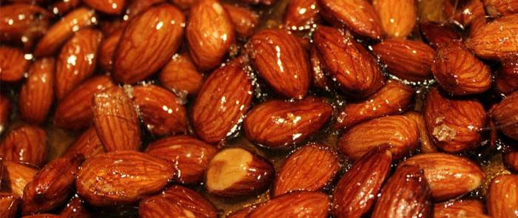
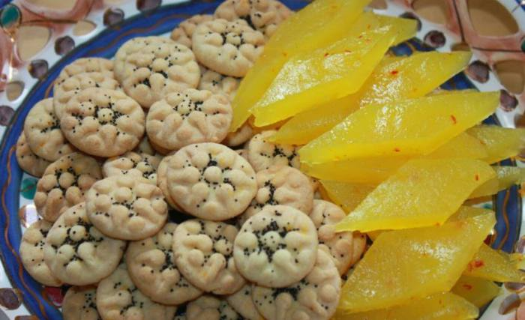
سوغات خوراکی
یوخه
یوخه، نوعی شیرینی سنتی است که آن را با خمیری نازک تهیه می‌کنند. روی این خمیر، پودر شکر و دارچین می‌ریزند و خمیر را رول می‌کنند و باریک برش می‌زنند. این شیرینی در شهرهای دیگر هم تهیه می‌شود و در کرمانشاه به آن کاک می‌گویند.
مسقطی
یکی از مشهورترین سوغاتی‌های خوراکی شیراز، مسقطی است. مسقطی در واقع نوعی حلوا است که با نشاسته و مغز پسته تهیه می‌شود. مسقطی انواع و طعم‌های مختلفی دارد مثلا زعفرانی، پسته‌ای، گل محمدی، زرشکی و...
کلوچه شیرازی
کلوچه‌ی شیرازی معمولا در کنار مسقطی به فروش می‌رسد و نوعی شیرینی لذیذ شبیه به شیرینی برنجی است که به آن کلوچه می‌گویند. بسته بندی‌های کلوچه مسقطی با هم به فروش می‌رسد و معمولا این دو سوغاتی لذیذ را در کنار هم سرو می‌کنند. این شیرینی بسیار لطیف و خوشمزه است و غالبا با تخم خرفه تزیین می‌شود.
بادام سوخته
بادام سوخته یکی از شیرینی‌های سنتی ایران است که با بادام کامل تهیه می‌شود. برای تهیه‌ی بادام سوخته، بادام و شکر و آب را با هم مخلوط می‌کنند و حرارت می‌دهند تا جایی که شکر آب شود با این کار پوششی شیرین روی بادام را می‌گیرد.

Slide 10
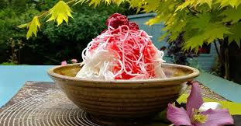
سوغات خوراکی
فالوده شیرازی
فالوده یا پالوده از خوردنی‌های ایرانی و از نوع دسر است. فالوده نوعی دسر یخی ایرانی است که با قرار دادن رشته‌های باریک نشاسته در محلول آب و شکر تهیه می‌شود. پالوده شیراز و کرمان معروف است. پالوده شیرازی را معمولاً با یک نوع چاشنی مانند آب لیمو، عرقیاتی چون نسترن یا شربت آلبالو و پالوده کرمانی را با گلاب و نعناع یا شربتی بنام شیره مخلوط کرده و مصرف می‌کنند.

Slide 11
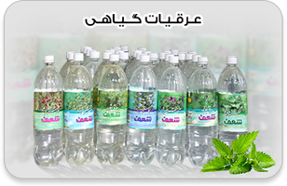
سوغات شیراز
عرقیجات
عرق بیدمشک
بیدمشک درخت یا درختچه‌ای از خانواده بید است که گل‌هایی به رنگ زرد دارد و در اواخر اسفند و اوایل فروردین گل می‌دهد و عمر گل‌دهی آن ۱۵ روز است. از این گیاه اسانسی خوش عطر تهیه می‌شود که درای خواص درمانی بسیار است. برای تهیه‌ی عرق بیدمشک باید بعد از چیدن گل‌ها حداکثر ظرف مدت ۷۲ ساعت عملیات عرق گیری انجام شود و توجه داشت که قبل از باز شدن شکوفه‌ها باید آنها را چید تا عرقی با کیفیت به دست آید.
عرق نسترن
نسترن گلی خوش بو و زیباست که از آن عرقی معطر و مفید تهیه می‌شود. اغلب در روزهای گرم تابستان برای آرامش و نشاط بخشی توصیه می‌شود.
گلاب میمند شیراز
گلاب یکی از عرقیجات معروف شیراز است که در میمند تهیه می‌شود و یکی از مرغوب‌ترین گلاب‌ها در ایران است.

Slide 12

زبان و گویش مردم شیراز
گویش یا لهجه شیرازی، یکی از شیرین‌ترین لهجه‌های رایج در ایران به‌شمار می‌رود، لهجه‌ای که گاه برخی به‌دلیل ندانستن کامل آن، تنها به‌وقت طنز به‌کارش می‌برند اما این گویش آنقدر شیرین است که شنیدن آن هیچ‌گاه شنونده را خسته نمی‌کند.
گویش یا لهجه شیرازی، یکی از شیرین‌ترین لهجه‌های رایج در ایران به‌شمار می‌رود، لهجه‌ای که گاه برخی به‌دلیل ندانستن کامل آن، تنها به‌وقت طنز به‌کارش می‌برند اما این گویش آنقدر شیرین است که شنیدن آن هیچ‌گاه شنونده را خسته نمی‌کند.
میانه
پودنکی
قصر دشتی

Slide 13
نژاد مردم شیراز
مردم شیراز اصالتی آریایی دارند و در اصل پارسی هستند و با آنچه هرودت در مورد مردم پارس باستان تعریف می كند ، به طور كامل برابری می كند . بیشنر شیرازی ها لاغر اندام ، متوسط القامه ، سبز چهره و دارای چشمان سیاه و صورتی گرد و موهایی سیاه و خرمایی هستند .
در پی یورش ویرانگرانه ی اسكندر به پارس ، شهر پاسارگاد ویران گردید و مردم پارس مجبور به سكونت و ساخت شهراصطخر( استخر ) شدند ، اما در پی یورش اعراب مسلمان ، شهر شیراز رونق یافت و رفته رفته اصطخر رونق خود را از دست داد و مردم در عهد ابوكالنجار به طور كامل به شیراز نقل مكان كردند .
با شهر نشینی اعراب در شیراز و جدای آنها از بیابانگردی ، آمیزش آنها با مردم شیراز و پذیرفتن فرهنگ مردم شیراز تسرعی گردید كه از لحاظ زبانی و سجایای اخلاقی به اشتراك دست یافتند . در ادوار بعد نیز با وجود حمله بنیان كن مغول و تدبیر اتابكان و یورش تیمور چندان خسارتی به مردم شیراز وارد نیامد .

Slide 14
پایان

